Slide 1
SISTEMAS
DE
RECOMENDACIÓN
Y cómo usarlos
Echeagaray Aceves Astrid Monserrath
Fernández Covarrubias Edgar Alán

Slide 2
¿Qué son?
Inteligencias artificiales que ayudan a recomendar elementos al usuario. Por ejemplo, los videos que nos recomienda YouTube o los productos que recomienda Amazon.

Slide 3
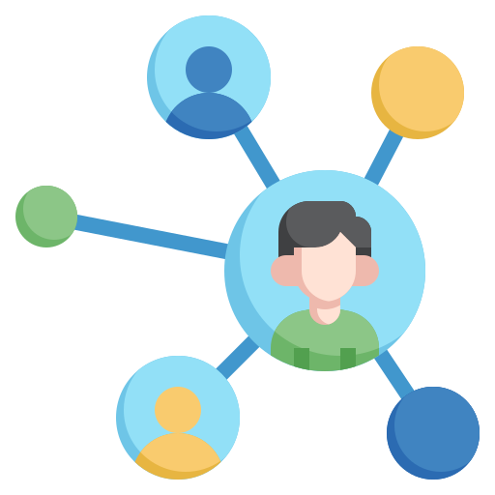
Algunos enfoques
Filtrado colaborativo
Basados en contenido
Deep learning
Comparar entre usuarios o entre productos
Recomienda según las características (recomendar más películas de acción)
Meter todos los datos a una red neuronal y que ella se encargue.

Slide 4

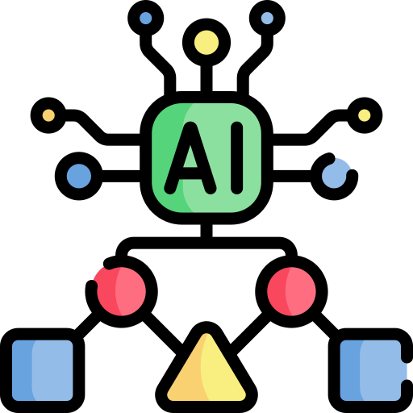
CÓMO CONSTRUIRLOS
1
2
3
4
Recolección de datos
Preprocesamiento de datos
Elección de algoritmo
Entrenar el modelo
Calificaciones, clicks, tiempo de visualización
Prepara los datos Datos limpios
Basado en contenido, colaborativo o deep learning
Ajustar parámetros y aprender a hacer recomendaciones

Slide 5
CÓMO CONSTRUIRLOS
5
6
6
7
Evaluación y ajuste
Despliegue
Mejora continua
Medir la precisión y calidad de las recomendaciones
Convertirlo en un servicio que otros sistemas puedan utilizar
Actualizar y optimizar el modelo periódicamente

Slide 6


Herramientas de Amazon Web Services
Amazon Personalize
Amazon SageMaker
Es un servicio que utiliza machine learning y es específico para recomendaciones. Está creado para simplificar el proceso de creación de modelos aunque no tengas experiencia
Sirve para construir, entrenar e implementar modelos en general. Se usa para sistemas de recomendación complejos y modelos personalizados.

Slide 7
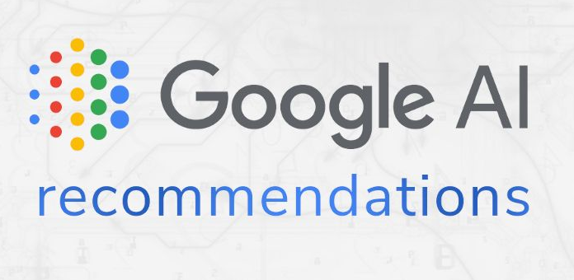
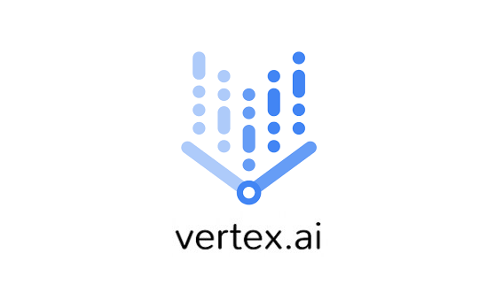

Herramientas de Google Cloud Platform
Recommendations AI
Vertex AI
Servicio específico para construir sistemas de recomendación personalizados. Se usa sobre todo para productos
Plataforma para machine learning que permite construir, entrenar e implementar todo tipo de modelos de IA.
BigQuery ML
Para crear y entrenar modelos de machine learning directamente desde el almacén de datos de google (bigquery).

Slide 8
Frameworks
TensorFlow es uno de los frameworks más populares de machine learning y deep learning. Es una de las formas de trabajar proporcionando una estructura para construir y entrenar los modelos.
Algunos otros son PyTorch (de Facebook), Keras (ahora parte de tensorflow), Scikit-learn (código abierto), LightFM (de Lyst), etc.

Slide 9
Algoritmos de filtrado colaborativo
Usuario a usuario
Recomienda lo que compran los usuarios parecidos
Item a item
Recomienda productos similares que compraste
Factorización de matrices
Le asigna un valor a cada interacción para predecir preferencias.

